Slide 1
Redes industriais
Ethernet industrial
Aula 13
Prof. Diovani Millhorim

Slide 2
Ethernet industrial
Introdução
O que é a Ethernet? - É a tecnologia de rede local (LAN) mais popular e mais utilizada no mundo.
A rede Ethernet passou por uma longa evolução nos últimos anos se constituindo na rede de melhor faixa e desempenho para uma variada gama de aplicações.
Nos últimos anos é crescente o interesse da industria pela rede Ethernet como uma possível alternativa no chão de fábrica e no controle de processos.

Slide 3
Ethernet industrial
Vantagens do Ethernet:
Enorme popularidade da tecnologia;
Baixo custo de implementação, treinamento e manutenção;
Alta velocidade e alta performance;
Atualização tecnológica constante;
Facilidade de interconectividade e acesso remoto;
Capacidade de alavancar tecnologia comercialmente barata;
Todos falam sobre ela;
Os principais fabricantes de CLP ou SCD suportam sistemas de fieldbus específicos, mas todos suportam Ethernet.

Slide 4
Ethernet industrial
Benefícios agregados:
Capacidade de transportar elevado fluxo de informações entre o processo industrial e a corporação;
Elevado número de pessoal técnico qualificado;
Habilidade de prover diagnóstico e atuação remotamente;

Slide 5
Ethernet industrial
Desvantagens (iniciais) para padrão de campo
Ausência de interoperabilidade pela falta da camada de aplicação (por si só, apresenta definições apenas para as camadas 1 e 2 do modelo ISO);
Falta de determinismo e tempo de resposta insuficiente para algumas aplicações;
Dificuldades de sincronismo a nível de ms;
Falta de solução para segurança intrínseca

Slide 6
Ethernet industrial
Enquanto anteriormente (até meados de 90) a automação industrial relacionava apenas o nível de chão de fábrica com o de supervisão hoje ela tem que estender seus domínios até a gestão da produção integrando processos de negócios em suas diversas visões (estratégias, atividades, informação, recursos e organização) como um todo unificado.
Os dados agora são transformados em informação de negócio.
Todos os sistemas integrados de automação passam a ser globalizados no termo geral de EPS (Enterprise Production Systems) que incluem os sistemas de execução da manufatura e exigem implementação "Just in time".

Slide 7
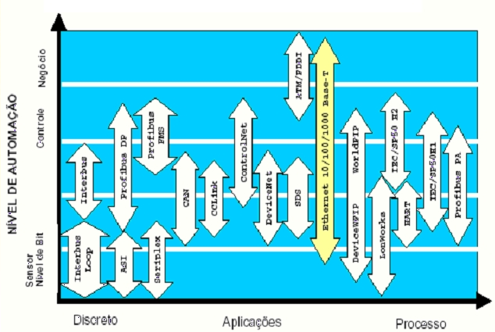
Ethernet industrial

Slide 8
Ethernet industrial
Por questões de mercado, as atuais arquiteturas tendem a ser uma mistura da ethernet com redes de campo existentes
Alguns sistemas serão constituídos apenas da rede ethernet mas, as atuais redes de campo continuarão tendo grande importância

Slide 9
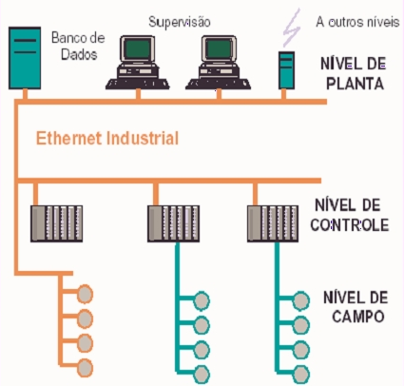
Ethernet industrial

Slide 10
Ethernet industrial
Evolução da arquitetura.
Para adaptar as redes ethernet ao uso industrial estas tiveram que obrigatoriamente passar por evoluções que tratassem de seu pontos fracos.
Uma rede industrial pode efetivamente ser utilizada em um escritório, o inverso não é verdadeiro!

Slide 11
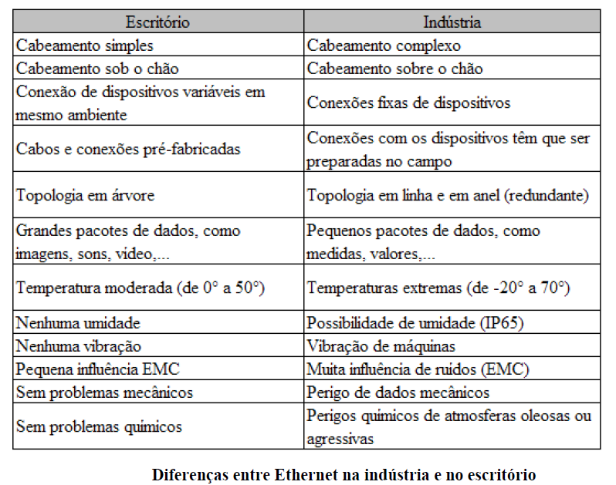
Ethernet industrial

Slide 12
Ethernet industrial
Evolução da arquitetura.
1973 - LANs isoladas - dispositivos compartilhando o mesmo meio físico Seria preciso: •Colapsar o backbone •Incrementar links com servidores •Micro segmentar a rede
1995 - Backbone colapsado •Cada segmento da rede poderia ser ligado a uma porta switch. •A partir de 1988, com a redução de custo e do thoughput dos switches cada nodo poderia ser ligado a uma porta individual ou, se os requerimentos por banda forem baixos, poderiam ser ligados vários dispositivos a uma porta.

Slide 13
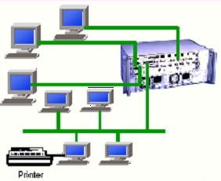
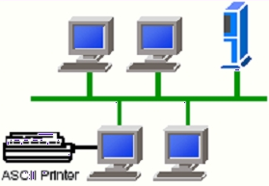
Ethernet industrial
Evolução da arquitetura.

Slide 14
Ethernet industrial
Evolução da arquitetura.
1996 - Fast ethernet full duplex para servidores
Com a adoção da arquitetura cliente servidor, tornou-se necessário utilizar canais Fast Ethernet duplex, propiciando largura de faixa de até 200MHz para cada servidor. Os usuários passaram a utilizar canais com autodetecção de 10/100Mbps. Associado a microsegmentação (cada usuário recebe um canal dedicado), tornou-se possível o uso de full duplex também para os usuários.

Slide 15
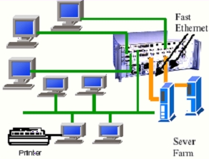
Ethernet industrial
Evolução da arquitetura.
Fast ethernet full duplex

Slide 16
Ethernet industrial
Evolução da arquitetura.
1998/99 - QoS implícito e explícito
Uma rede Ethernet industrial irá transmitir diferentes tipos de dados. Dos rotineiros aos críticos de controle. A rede deve poder distingui-los e priorizá- los adequadamente. O QoS executa exatamente este tipo de serviço, assegurando todo tráfico na largura de banda, prioridade e latência exigidos, garantindo que a rede flua suave e eficazmente.

Slide 17
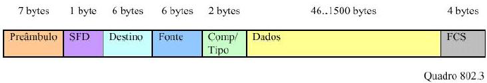
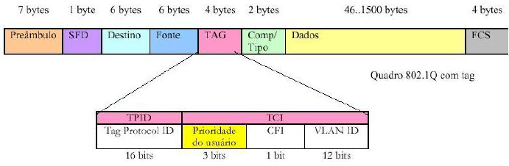
Ethernet industrial
QoS implícito e explícito
Quadro ethernet
Quadro ethernet industrial

Slide 18
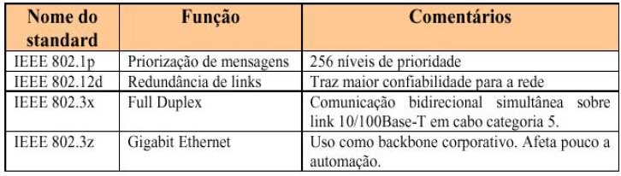
Ethernet industrial
Evolução da arquitetura.

Slide 19
Ethernet industrial
Evolução da arquitetura.
Resumo dos fatores que contribuíram para a construção da rede Ethernet Industrial:
Uso de switches para evitar a arbitragem de barramento;
Uso de canais dedicados de 10 Mbps a 100 Mbps.
Padrão IEEE 802.1p/Q que acrescenta campos de prioridade e de Quality of Service (QoS) ao frame Ethernet tradicional;
Canal full duplex para eliminar colisões;
Rede Fast Ethernet no backbone levando a velocidade de até 200 Mbps.

Slide 20
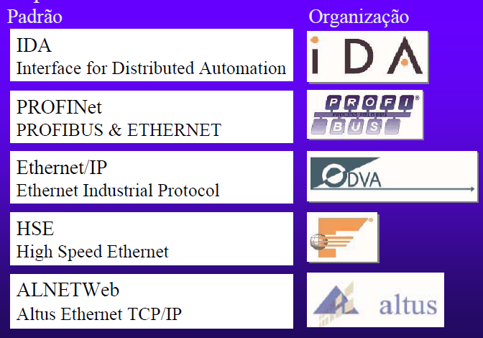
Ethernet industrial
Propostas de padronização.

Slide 21
Ethernet industrial
Interface for Distributed Automation - IDA
Tem como origem empresas alemãs, do setor de máquinas;
Especificação e fontes exemplo abertos, em desenvolvimento;
Empresas fundadoras: AG-E, Jetter, KUKA, Lenze, RTI, Sick, Phoenix.
Visão: Integração total via Ethernet

Slide 22
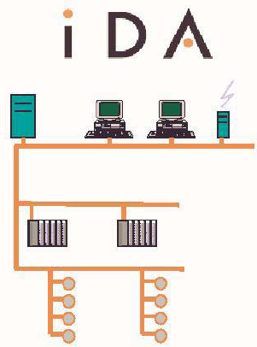
Ethernet industrial
Interface for Distributed Automation - IDA

Slide 23
Ethernet industrial
PROFINET
Tem como origem a organização PROFIBUS;
Especificação ainda em desenvolvimento;
O conceito é integrar segmentos PROFIBUS na Ethernet e não encapsular o protocolo PROFIBUS;
Forte ênfase na padronização de interfaces dos módulos de engenharia.
Visão: Integrar PROFIBUS na Ethernet usando tecnologias de software existentes

Slide 24
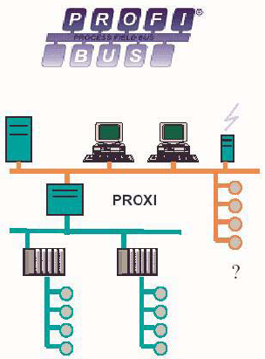
Ethernet industrial
PROFINET

Slide 25
Ethernet industrial
Ethernet/IP - Ethernet Industrial Protocol
Tem como origem a organização ODVA;
Especificação disponível e fontes exemplo abertos;
Encapsula o protocolo CIP, Control and Information Protocol, da DeviceNet e ControlNet
Visão: reaproveitar todo protocolo CIP, agregando facilidades da Ethernet

Slide 26
Ethernet industrial
Ethernet/IP - Ethernet Industrial Protocol
Protocolo industrial comum (CIP) é um protocolo industrial aberto para aplicações industriais da automatização. É suportado perto ODVA
O protocolo industrial comum (CIP) abrange um suite detalhado das mensagens e dos serviços para a coleção de aplicações da automatização de manufacturing - controle, segurança, sincronização, movimento, configuração e informação.
Permite que os usuários integrem estas aplicações do manufacturing com empresa-nível Ethernet redes e o Internet.
É suportado por centenas dos vendedores em torno do mundo e é verdadeiramente meio-independente.

Slide 27
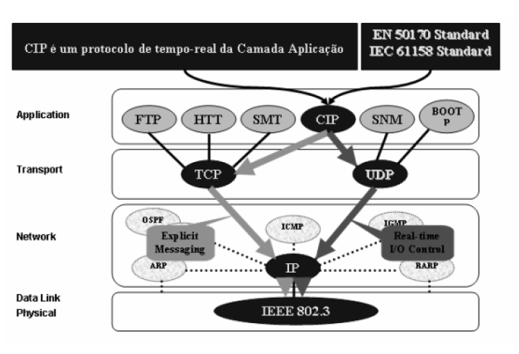
Ethernet industrial

Slide 28
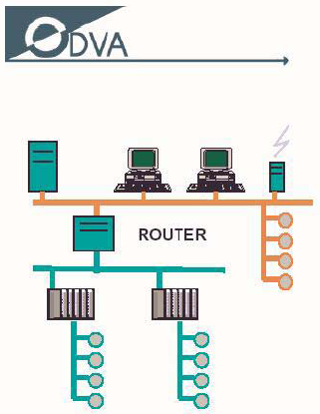
Ethernet industrial
Ethernet/IP - Ethernet Industrial Protocol

Slide 29
Ethernet industrial
HighSpeedEthernet – Foundation Fieldbus
Tem como origem a organização Fieldbus Foundation;
Especificação: Norma IEC 61158.
Visão:
  Uso do protocolo Fieldbus Foundation como base para a automação

Slide 30
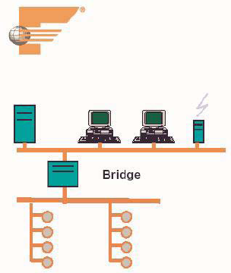
Ethernet industrial
HighSpeedEthernet – Foundation Fieldbus

Slide 31
Ethernet industrial
Meio físico:
Redes ethernet industrial estão aptas a utilizar quaisquer dos meios físicos descritos no padrão ethernet pelo IEEE.
Tem de se tomar especial atenção à agressividade do meio ambiente em que este meio físico deverá trabalhar. A escolha deverá ser feita sempre em função da preservação do meio físico e do sinal transmitido.

Slide 32
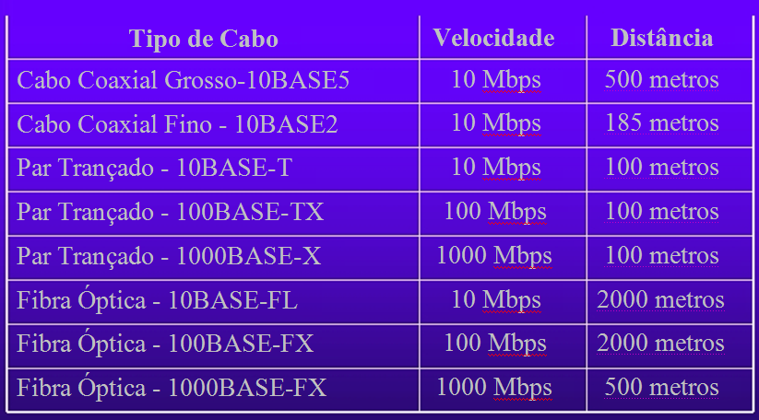
Ethernet industrial
Meio físico:

Slide 33
Ethernet industrial
Meio físico:
Conectores:
Necessidade de conectores mais robustos, com resistência a umidade, poeira e proteção mecânica.
Conectores RJ45 com proteção adicional podem ser utilizados, bem como conectores M12 IP67.

Slide 34
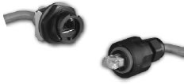
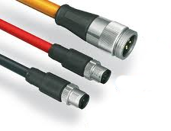
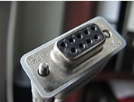
Ethernet industrial
Meio físico:
Conectores:
Meio físico:
Conectores:
RJ 45
M12
DB9

Slide 35
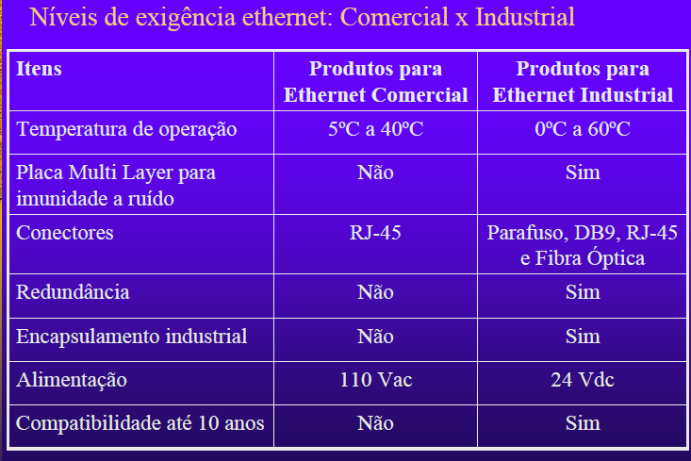
Ethernet industrial
Características gerais:

